Slide 1
FIDELIDAD.
2.

Slide 2
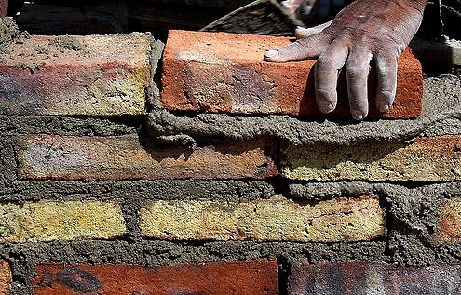
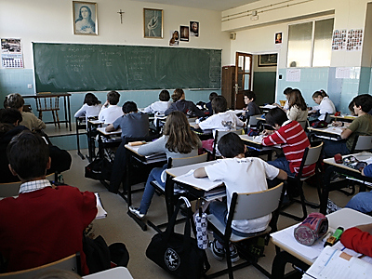
CUMPLE FIELMENTE TUS DEBERES

Slide 3
El mejor sueño: IRSE A DOMIR CON LA CONCIENCIA TRANQUILA

Slide 4
SEAMOS LEALES Y TENDREMOS AMISTADES

Slide 5
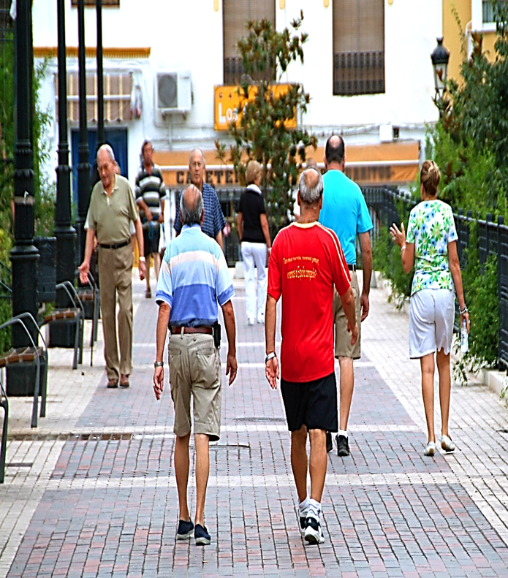
¡VIVE, HAZ, COMPARTE, SE FIEL!

Slide 6
TEN CONTROL DE TI Y EVITARÁS CONTRATIEMPOS

Slide 7
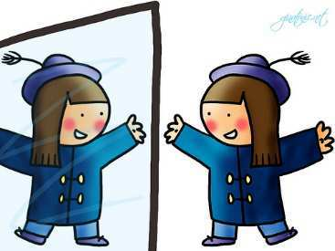
APRENDE LO MEJOR DE LOS DEMÁS,
SE CUMPLIDOR

Slide 9
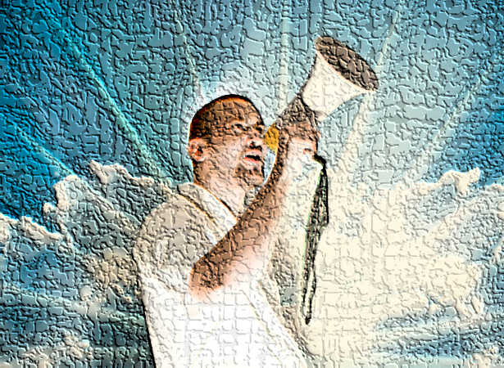
TODO es IMPORTANTE y VALIOSO para DIOS

Slide 10
SI EXCLUYES A DIOS PASAS A SER COSA…

Slide 11
ACOMPAÑA con tus EJEMPLOS y TESTIMONIO

Slide 12
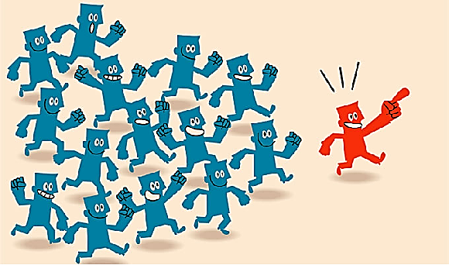
SI ERES “GUÍA”, SE FIEL A TUS SANOS PRINCIPIOS

Slide 13
Supera tus frustraciones con valor y
compromiso

Slide 14
DEJA SANA PRESENCIA en el CAMINAR por
la VIDA

Slide 15
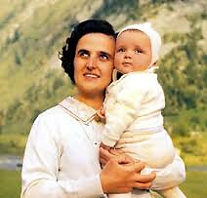
LO VALIOSO ESTÁ EN LA CALIDAD TESTIMONIAL

Slide 16
SE FIEL A TU ENTRAÑABLE ESTADO DE PADRE

Slide 17
No cedamos fácilmente a caprichos, haremos hijos - as frágiles

Slide 18
MIDE BIEN ENTRE DÁDIVA Y SANCIÓN

Slide 19
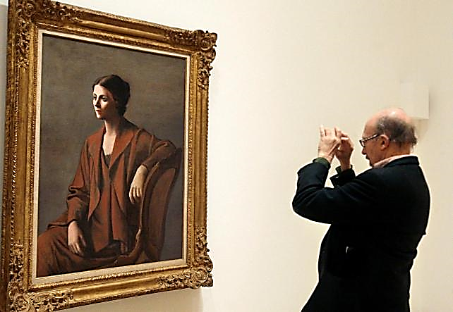
¿Quieres influir en la seguridad de un niño?,
enséñale a ser fiel al compromiso

Slide 20
En tus
ratos
libres se
fiel al
horario

Slide 21
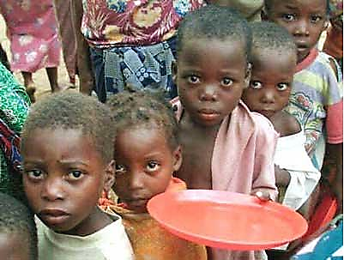
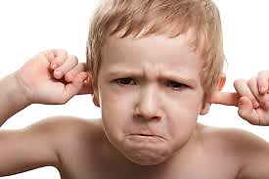
Hagamos que el niño no esté “rabioso” o enfadado; hacerle ver las situaciones

Slide 22
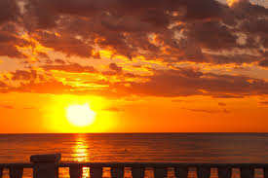
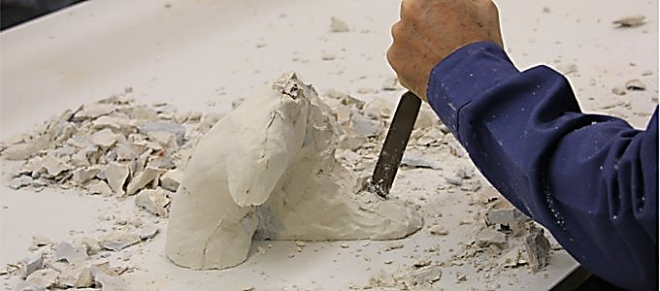
Sepamos educar la voluntad, BÁSICA EN TODO DEBER

Slide 23
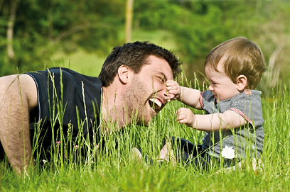
DIALOGAR NO ES SÓLO HABLAR,
HAY QUE OFRECER OPCIONES

Slide 24
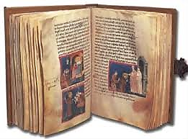
Hazte entender con ideas claras

Slide 25
Jamás sea el “olvido” como excusa
fluidez
nitidez

Slide 26
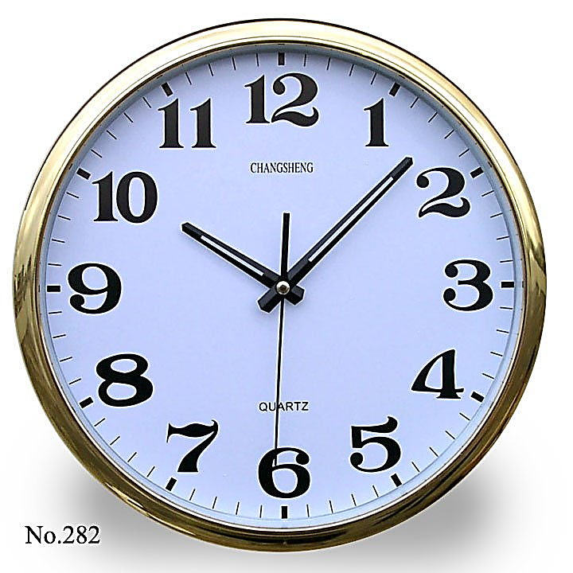
Si puedes hacerlo hoy…, mañana te será más difícil
HOY

Slide 27
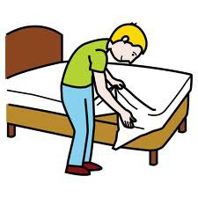
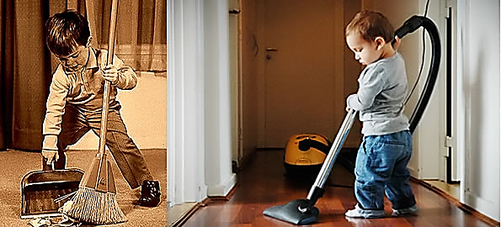
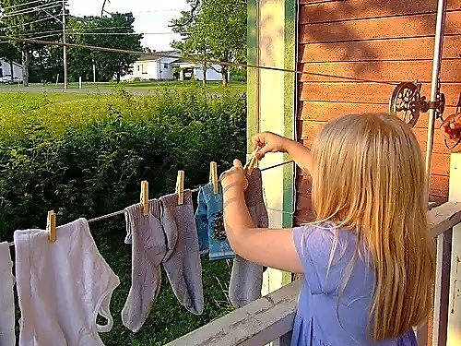
Cumple alguna tarea en casa para que mamá descanse

Slide 28
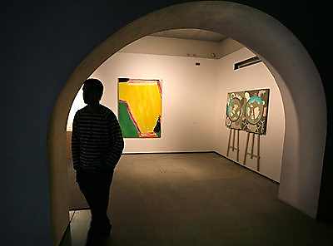
DEBES TENER RATOS DE REFLEXIÓN Y PAZ, EVITARÁS ROCES; SE FIEL

Slide 29
No des demasiadas órdenes,
da ejemplo

Slide 30
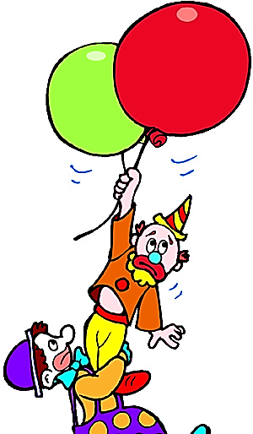
Mira la inmensidad, ahí también está DIOS
José Soler Mataix

